Slide 1
„Уметност има реч“
ауторска емисија чланова уметничких секција
ОШ „14.октобар“

Slide 2
У школи смо глумили, рецитовали, писали, стварали, организовали фестивале и књижевне вечери. Побеђивали и путовали.

Slide 3
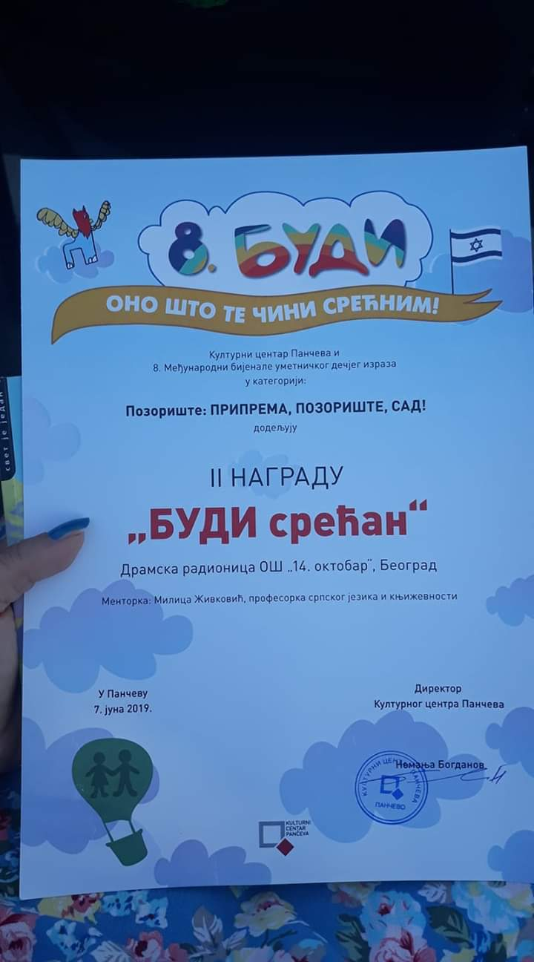
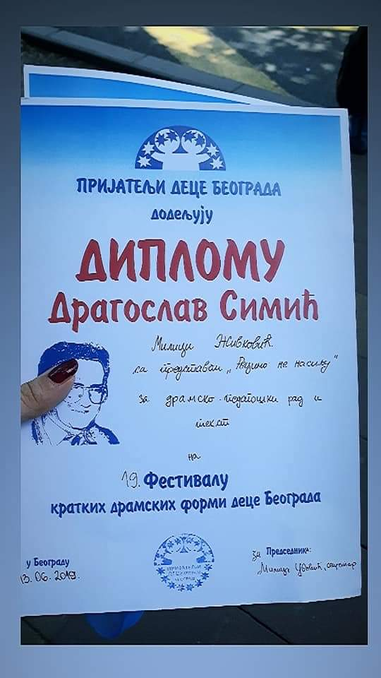
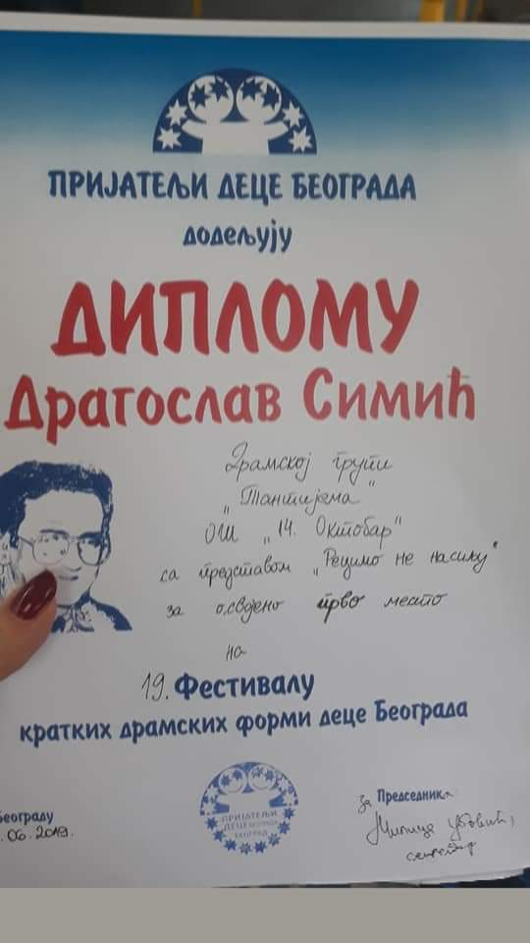

Slide 4
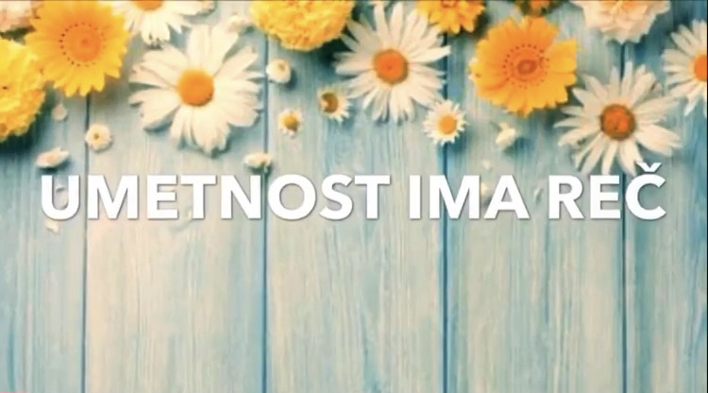
Слике говоре више од речи...али наше речи имају тежину и зато смо одлучили да и у ванредном стању....

Slide 5
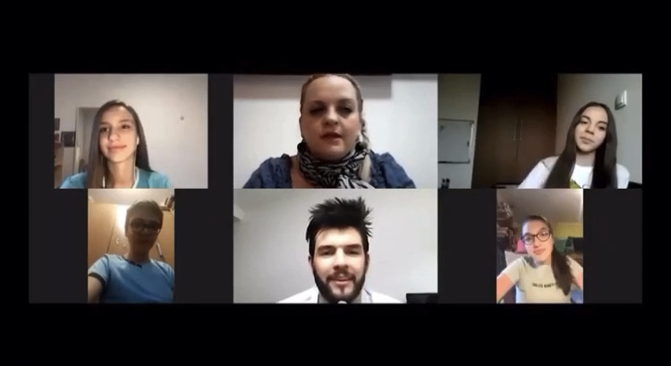
Снимили смо емисију у којој разговарамо о важним темама: о књижевности, о музици, о позоришту, о телевизији, о љубави, о друштвеним мрежама...о животу...

Slide 6
Подржите нас! Погледајте и поделите линк наше емисије који се налази на Јутјуб каналу (Milica Živković). Оставите коментар, савет, препоруку! Пријавите се за учешће!
ВАЖНО ЈЕ ДА УМЕТНОСТ ВОДИ ГЛАВНУ РЕЧ!

Slide 7
Добар наставник је увек на стваралачком почетку. Учи ђаке, али учи и од ђака!
Милица Живковић, професор српског језика и књижевности

